Slide 1
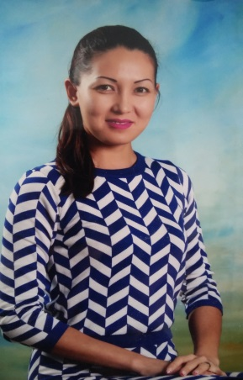
Мұғалімнің аты-жөні: Насипова Динара Акбергеновна Қала/аудан: Қарағанды Балабақша: «Алтын сақа» бөбекжайы КМҚК Педагогикалық өтілі: 15 жыл Санаты: Бірінші

Slide 2
ФИО педагога:
Насипова Динара Акбергеновна
Город: г.Караганда
Дошкольная организация:
КГКП «Ясли-сад «Алтын сақа»
Педагогический стаж: 15 лет.
Категория: первая

